Slide 1

북적북적
세종대학교 디지털컨텐츠학과 유종안
신정호
김성훈
박진영

Slide 2

목차
1. 배경 및 개요
2. 프로젝트 특징
3. 비즈니스 모델링
4. 개발일정

Slide 3

Part 1
배경 및 개요

Slide 4



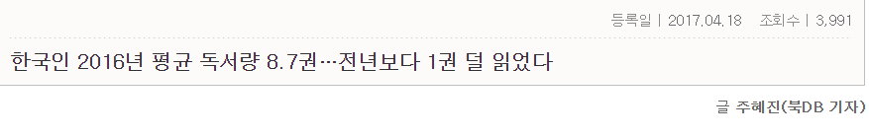
배경 및 개요
프로젝트 특징
비즈니스 모델
개발 일정
독서와는 거리가 먼 우리나라사람들

Slide 5



배경 및 개요
프로젝트 특징
비즈니스 모델
개발 일정
책을 읽지 않는 이유/못 읽는 이유(or 왜 책을 읽지 않을까?)
청소년 1위
청소년 ,성인 2위
성인 1위
스마트폰 하느라
책 읽는 것이 지루해서
시간이 없어서
29.1%
24.5/17.1%
39.5%

Slide 6
배경 및 개요
프로젝트 특징
비즈니스 모델
개발 일정
‘한번에’ 해결할
방법은 없을까?

Slide 7


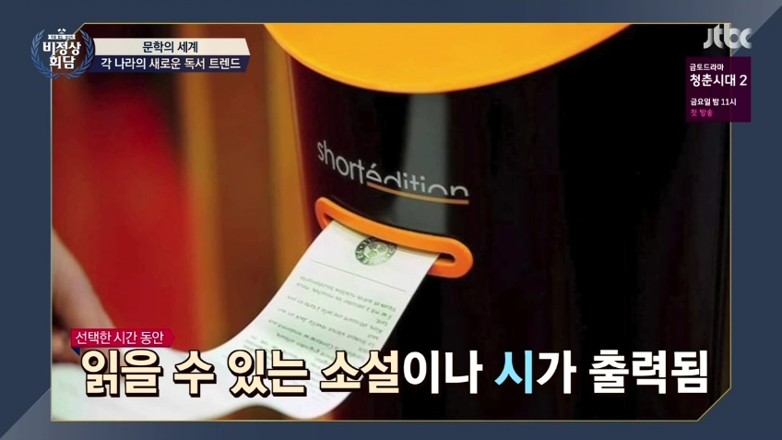
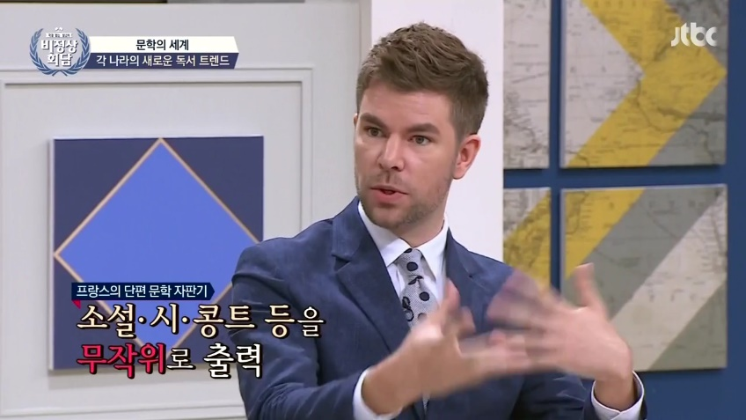
배경 및 개요
프로젝트 특징
비즈니스 모델
개발 일정
프랑스의 문학자판기

Slide 8
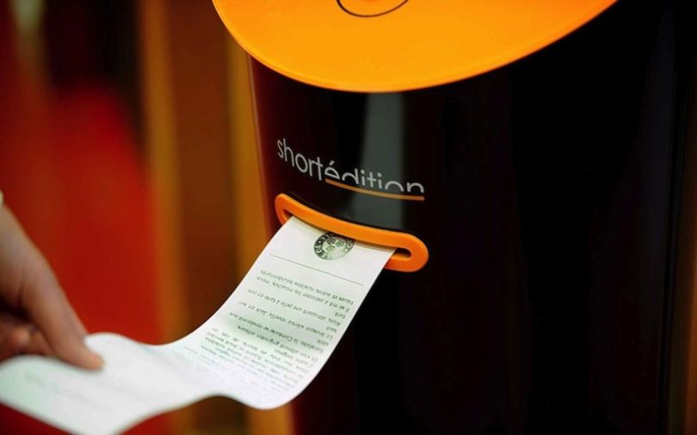
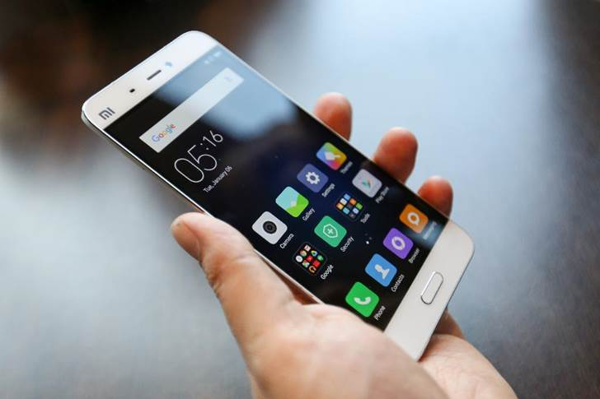

배경 및 개요
프로젝트 특징
비즈니스 모델
개발 일정
단편문학자판기의 장점을 살린 소셜서비스를
스마트폰 어플리케이션으로 구현한다면?

Slide 9
배경 및 개요
프로젝트 특징
비즈니스 모델
개발 일정
이용하는데 많은 시간이 필요하지 않고
언제 어디서나 사용할 수 있으며
독서 소셜서비스
가벼워서 지루하지 않고
독서 스마트폰 어플리케이션
부담스럽지 않고 간편하며
스마트폰으로도 이용할 수 있는

Slide 10
Part 2
프로젝트 특징

Slide 11

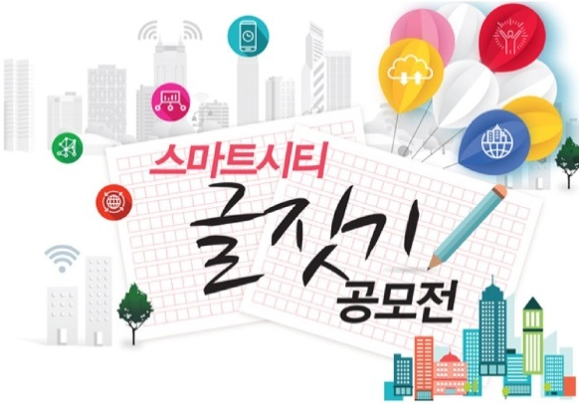
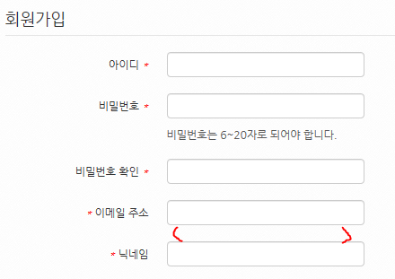
배경 및 개요
프로젝트 특징
비즈니스 모델
개발 일정
평점 시스템
글짓기 공모전
간편한 가입절차
작품 완독 → 평균평점 출력 &
1~3점의 평점을 부여
유저가 높은 평점을
부여한 같은 장르의
작품을 송출
내가 쓴 작품을 게시
→ 유저의 좋아요
→ 인기순 랭크
1등은 랜덤으로 보여주는
작품에 등재기회가!
닉네임과 비밀번호만
있으면 가입완료!

Slide 12

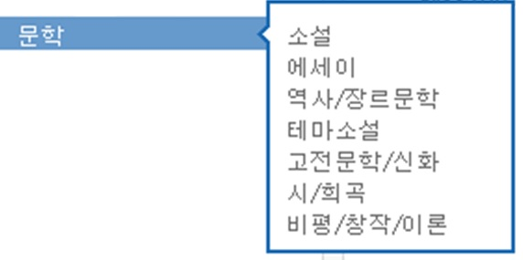

배경 및 개요
프로젝트 특징
비즈니스 모델
개발 일정
랜덤 큐레이션
카테고리
댓글 X
처음 어플 시작시에
랜덤으로 시,단편소설 배정
원하는 작품을 선택 할 수 있게
장르 카테고리를 제공
닉네임이라는 익명성에 숨어
악플 다는 것을 방지

Slide 13






배경 및 개요
프로젝트 특징
비즈니스 모델
개발 일정
휴식공간
접근성
다양함
작품 공유
휴대성
짧은 시간을
효율적으로
보내는 방법
마음의 양식
하루의 교훈
감성의 풍부함
쉽고 간편한
UI 서비스
누구든지
사용 가능한
어플리케이션
다양한 종류의
문학작품
전 연령대를
기준으로 한 종류
자신의 글을
쓸 수 있는 공간
인터넷이 연결된
어디서든 언제나
사용 가능

Slide 14
Part 3
비즈니스 모델

Slide 15
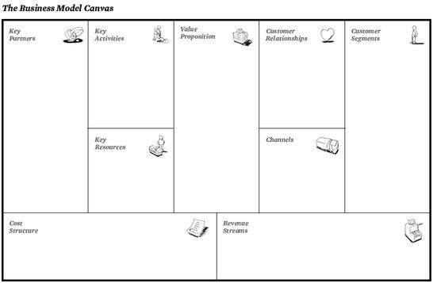
배경 및 개요
프로젝트 특징
비즈니스 모델
개발 일정
독서량이 부족한
현대인들에게
짧은 글을 제공함
으로써 마음의 양식을 제공한다.
출퇴근시간이 긴 직장인들.
작가
어플 개발자
게시판 관리자
글을 쓰고나서
관리함.
평점시스템을 통한 개인별
큐레이션 시스템 구축
등하교시간이 긴 초,중,고,대학생들
지하철에서 시간을 보내는 노인들.
무선전자기기
와이파이
데이터
어플리케이션
저작권료, 데이터베이스 관리료, 인건비
광고

Slide 16
배경 및 개요
프로젝트 특징
비즈니스 모델
개발 일정
초기 비즈니스 구상
네이버 창작까페 같은 곳에서 작가들을 섭외하거나, 인터넷 게시판에 있는 창작글들을 주인의 허락을 받아 데이터베이스를 구축한다.
2. 데이터 베이스를 통해 어플을 구축하고
지하철 광고같은곳에 게시를 한다.
3. 초기 이용자들에게 맞춤형 큐레이션 서비스를
제공함으로써 관심도를 증대시킨다.

Slide 17
Part 4
개발일정

Slide 18
배경 및 개요
프로젝트 특징
비즈니스 모델
개발 일정

Slide 19
감사합니다.
세종대학교 디지털컨텐츠학과 유종안
신정호
김성훈
박진영

